Slide 1
A New Adaptive Query Tree on Resolving RFID Tag Collision
Ezequiel Matos
Natalia cometi
Victor Pimenta

Slide 2
Agenda
Introdução
Base Query Tree (BQT)
M-ary tree based Query Tree (MQT)
Proposta: Adaptative Query Tree (AQT)
Base Adaptive Query Tree (BAQT)
Modified Adaptive Query Tree (MAQT)
Experimentos
Conclusão
Referências

Slide 3
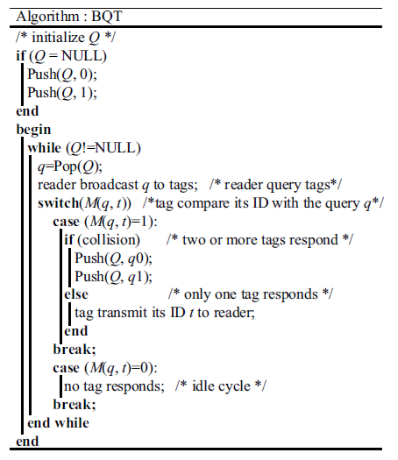
Introdução - Base Query Tree (BQT)
Algoritmo básico para detecção de etiquetas de protocolo em árvore
Prefixo é incrementado bit a bit

Slide 4
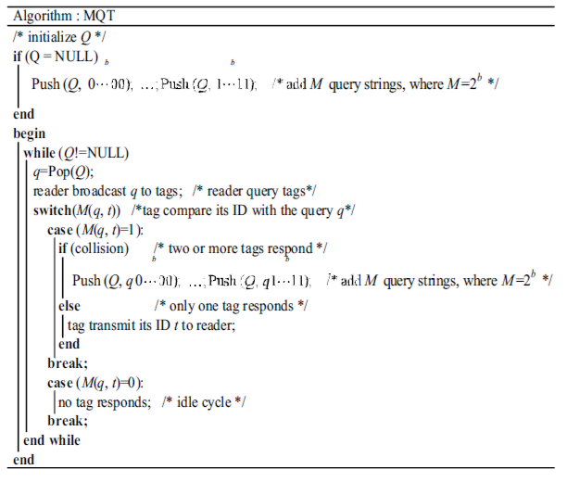
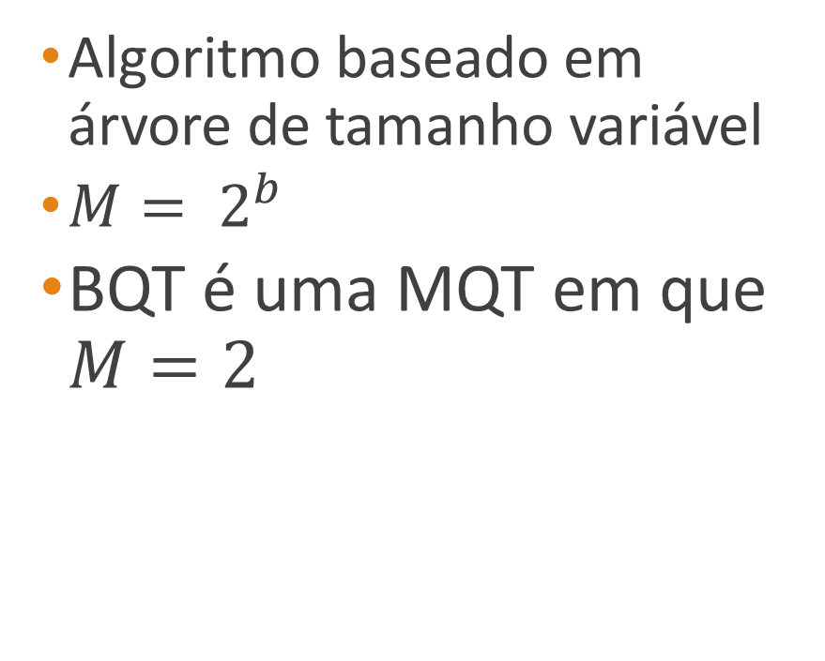
Introdução - M-ary tree based Query Tree (MQT)
Algoritmo baseado em árvore de tamanho variável
$M= 2^{b}$
BQT é uma MQT em que $M=2$

Slide 5

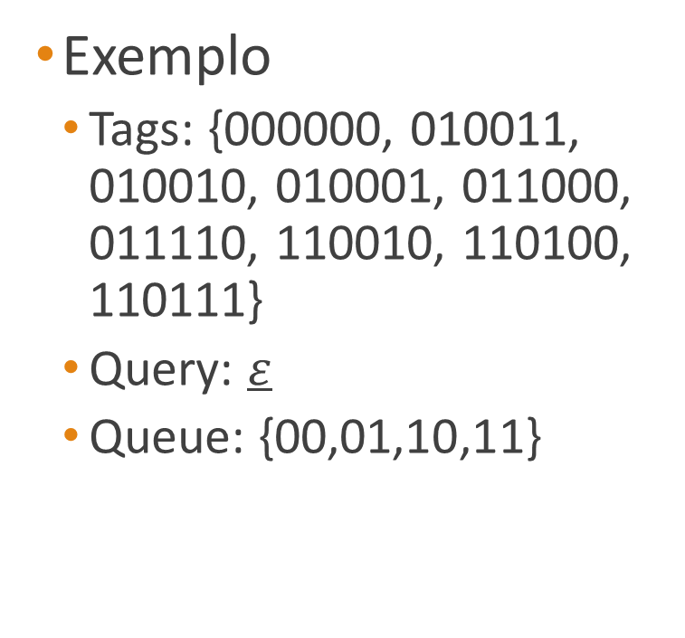
Introdução - M-ary tree based Query Tree (MQT)
Exemplo
Tags: {000000, 010011, 010010, 010001, 011000, 011110, 110010, 110100, 110111}
Query: $ε$
Queue: {00,01,10,11}
Preto: Sucesso
Branco: Ocioso
Cinza: Conflito

Slide 6
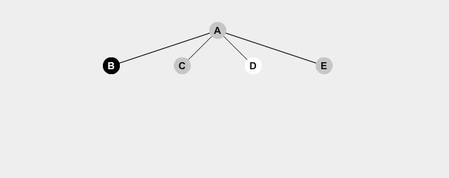
Introdução - M-ary tree based Query Tree (MQT)
Exemplo
Tags: {000000, 010011, 010010, 010001, 011000, 011110, 110010, 110100, 110111}
Queries: <00,01,10,11>
Queue: {0100,0101,0110,0111,1100,1101,1110,1111}
Preto: Sucesso
Branco: Ocioso
Cinza: Conflito

Slide 7
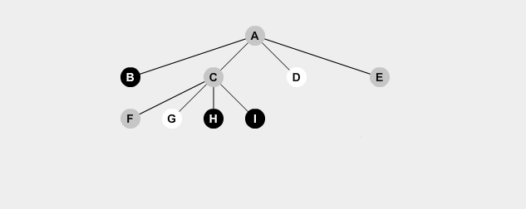
Introdução - M-ary tree based Query Tree (MQT)
Exemplo
Tags: {000000, 010011, 010010, 010001, 011000, 011110, 110010, 110100, 110111}
Queries: <0100,0101,0110,0111>
Queue: {1100,1101,1110,1111,010000,010001,010010,010011}
Preto: Sucesso
Branco: Ocioso
Cinza: Conflito

Slide 8
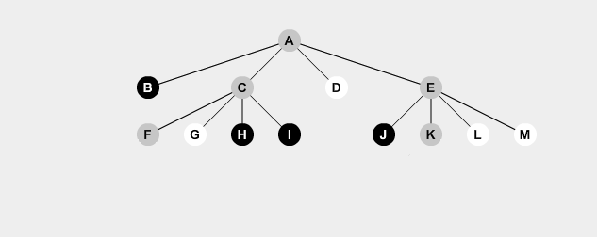
Introdução - M-ary tree based Query Tree (MQT)
Exemplo
Tags: {000000, 010011, 010010, 010001, 011000, 011110, 110010, 110100, 110111}
Queries: <1100,1101,1110,1111>
Queue: {010000,010001,010010,010011,110000,110001,110010,110011}
Preto: Sucesso
Branco: Ocioso
Cinza: Conflito

Slide 9
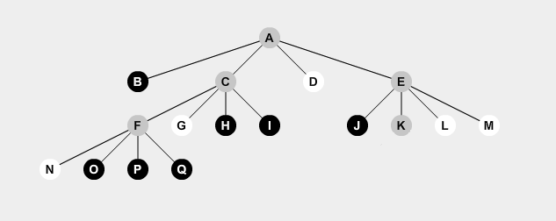
Introdução - M-ary tree based Query Tree (MQT)
Exemplo
Tags: {000000, 010011, 010010, 010001, 011000, 011110, 110010, 110100, 110111}
Queries: <010000,010001,010010,010011>
Queue: {110000,110001,110010,110011}
Preto: Sucesso
Branco: Ocioso
Cinza: Conflito

Slide 10
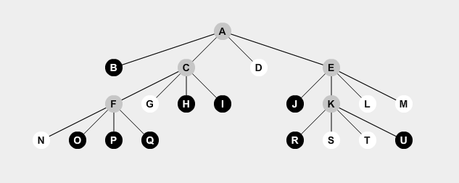
Introdução - M-ary tree based Query Tree (MQT)
Exemplo
Tags: {000000, 010011, 010010, 010001, 011000, 011110, 110010, 110100, 110111}
Queries: <110000,110001,110010,110011 >
Queue: {}
Preto: Sucesso
Branco: Ocioso
Cinza: Conflito

Slide 11
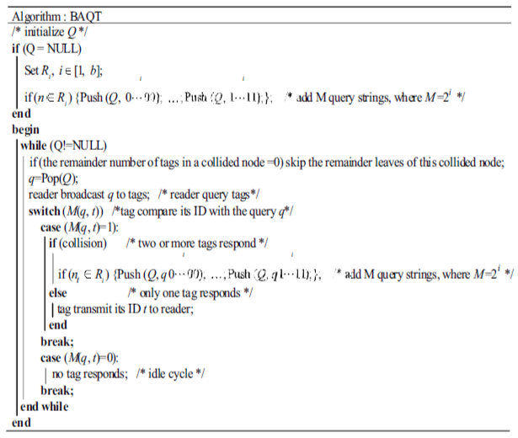
Proposta - Base Adaptive Query Tree (BAQT)
Algoritmo baseado no MQT com um tamanho dinâmico de nós filhos
Alguns nós ociosos podem ser descartados
Quantidade de nós filhos depende do número de etiquetas em colisão

Slide 12

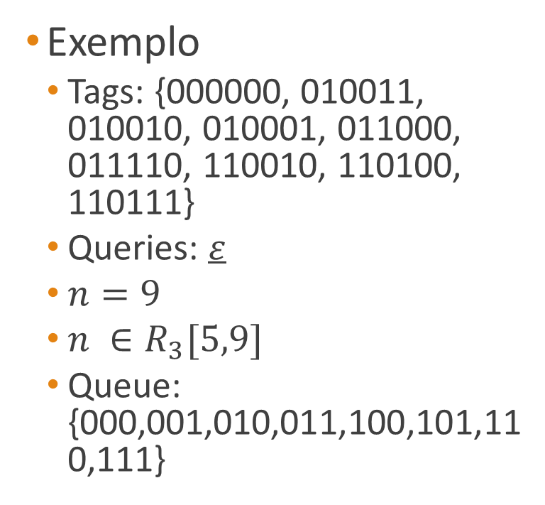
Proposta - Base Adaptive Query Tree (BAQT)
Exemplo
Tags: {000000, 010011, 010010, 010001, 011000, 011110, 110010, 110100, 110111}
Queries: $ε$
$n=9$
$n ∈R_{3}[5,9]$
Queue: {000,001,010,011,100,101,110,111}
Preto: Sucesso
Branco: Ocioso
Cinza: Conflito
Vermelho: Descartado

Slide 13
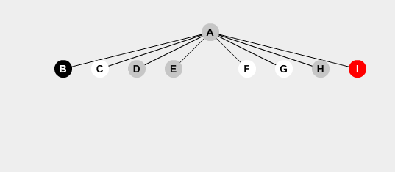
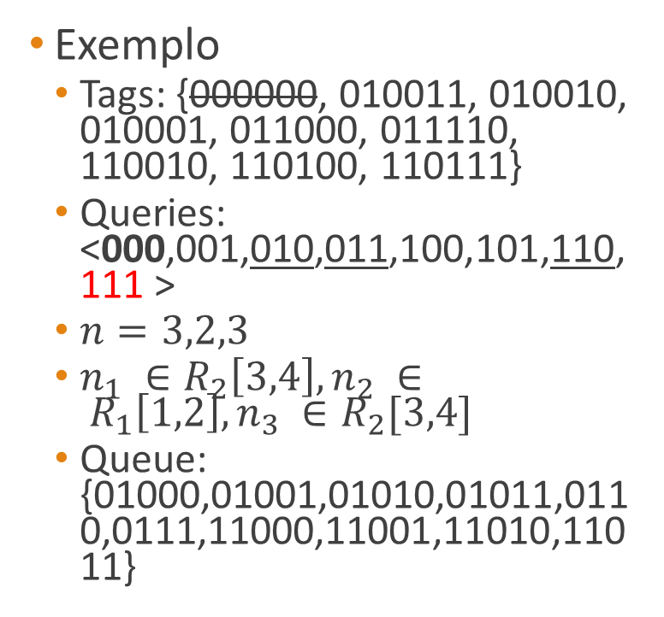
Proposta - Base Adaptive Query Tree (BAQT)
Exemplo
Tags: {000000, 010011, 010010, 010001, 011000, 011110, 110010, 110100, 110111}
Queries: <000,001,010,011,100,101,110,111 >
$n=3,2,3$
$n_{1} ∈R_{2}\left[3,4\right], n_{2} ∈ R_{1}\left[1,2\right], n_{3} ∈R_{2}[3,4]$
Queue: {01000,01001,01010,01011,0110,0111,11000,11001,11010,11011}
Preto: Sucesso
Branco: Ocioso
Cinza: Conflito
Vermelho: Descartado

Slide 14
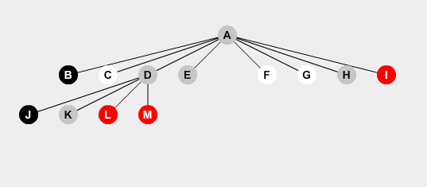
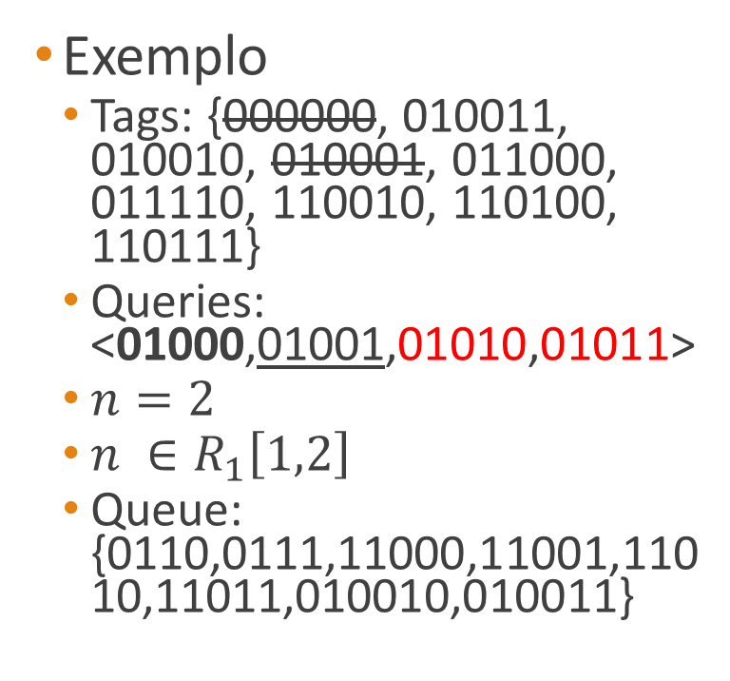
Proposta - Base Adaptive Query Tree (BAQT)
Exemplo
Tags: {000000, 010011, 010010, 010001, 011000, 011110, 110010, 110100, 110111}
Queries: <01000,01001,01010,01011>
$n=2$
$n ∈R_{1}\left[1,2\right]$
Queue: {0110,0111,11000,11001,11010,11011,010010,010011}
Preto: Sucesso
Branco: Ocioso
Cinza: Conflito
Vermelho: Descartado

Slide 15
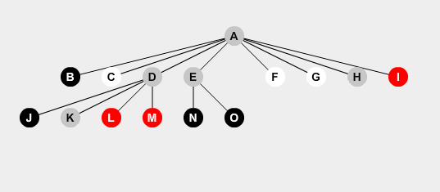
Proposta - Base Adaptive Query Tree (BAQT)
Exemplo
Tags: {000000, 010011, 010010, 010001, 011000, 011110, 110010, 110100, 110111}
Queries: <0110,0111>
Queue: {11000,11001,11010,11011,010010,010011}
Preto: Sucesso
Branco: Ocioso
Cinza: Conflito
Vermelho: Descartado

Slide 16
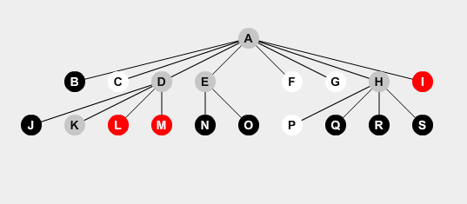
Proposta - Base Adaptive Query Tree (BAQT)
Exemplo
Tags: {000000, 010011, 010010, 010001, 011000, 011110, 110010, 110100, 110111}
Queries: <11000,11001,11010,11011>
Queue: {010010,010011}
Preto: Sucesso
Branco: Ocioso
Cinza: Conflito
Vermelho: Descartado

Slide 17
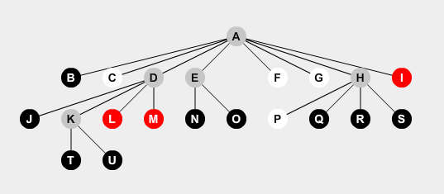
Proposta - Base Adaptive Query Tree (BAQT)
Exemplo
Tags: {000000, 010011, 010010, 010001, 011000, 011110, 110010, 110100, 110111}
Queries: <010010,010011>
Queue: {}
Preto: Sucesso
Branco: Ocioso
Cinza: Conflito
Vermelho: Descartado

Slide 18
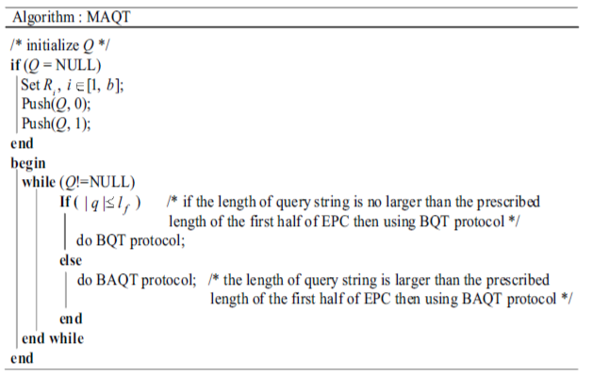
Proposta - Modified Adaptive Query Tree (MAQT)
Algoritmo pensado para lidar com problemas de warehousing
Segmento fixo e segmento variável do EPC
Utilização combinada do BQT e do BAQT

Slide 19

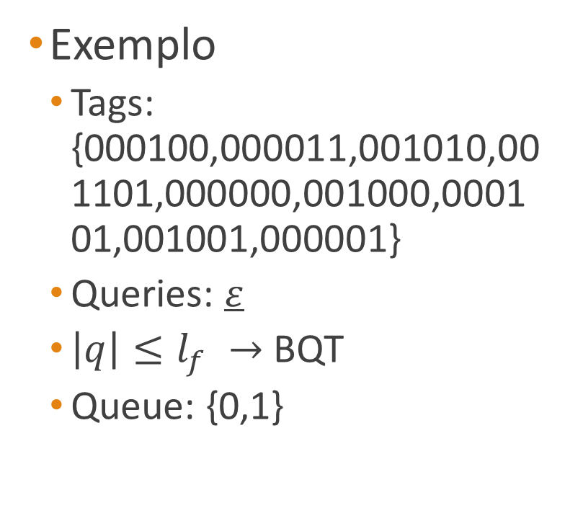
Proposta - Modified Adaptive Query Tree (MAQT)
Exemplo
Tags: {000100,000011,001010,001101,000000,001000,000101,001001,000001}
Queries: $ε$
$\left|q\right|≤l_{f} →$ BQT
Queue: {0,1}
Preto: Sucesso
Branco: Ocioso
Cinza: Conflito
Vermelho: Descartado

Slide 20
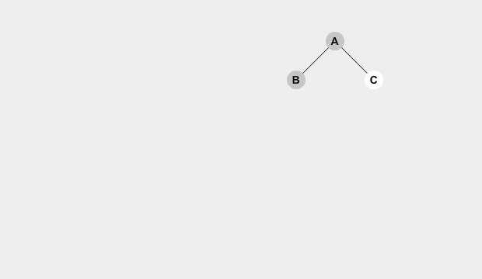
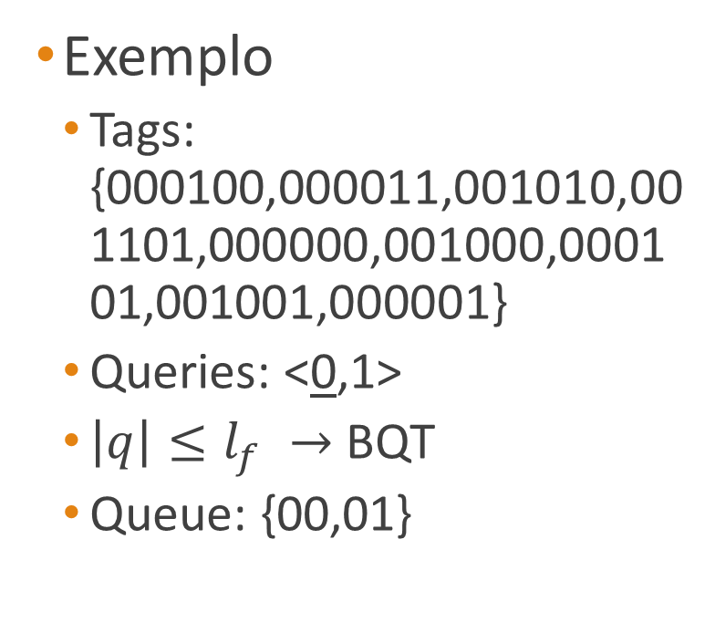
Proposta - Modified Adaptive Query Tree (MAQT)
Exemplo
Tags: {000100,000011,001010,001101,000000,001000,000101,001001,000001}
Queries: <0,1>
$\left|q\right|≤l_{f} →$ BQT
Queue: {00,01}
Preto: Sucesso
Branco: Ocioso
Cinza: Conflito
Vermelho: Descartado

Slide 21
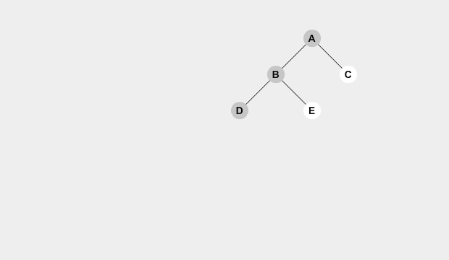
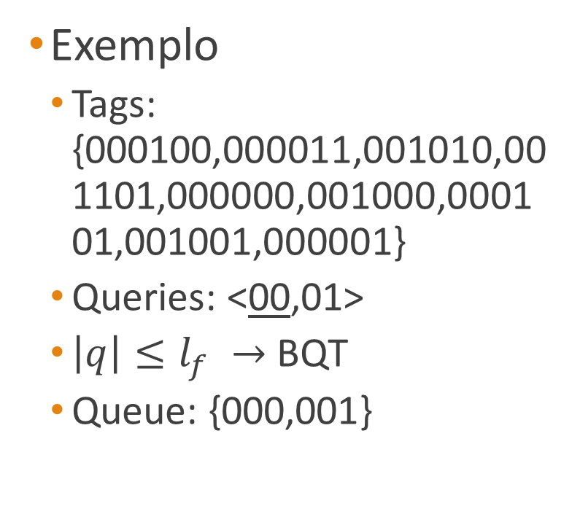
Proposta - Modified Adaptive Query Tree (MAQT)
Exemplo
Tags: {000100,000011,001010,001101,000000,001000,000101,001001,000001}
Queries: <00,01>
$\left|q\right|≤l_{f} →$ BQT
Queue: {000,001}
Preto: Sucesso
Branco: Ocioso
Cinza: Conflito
Vermelho: Descartado

Slide 22
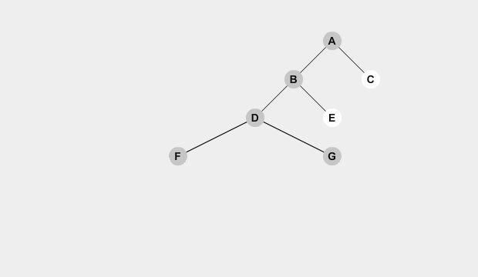
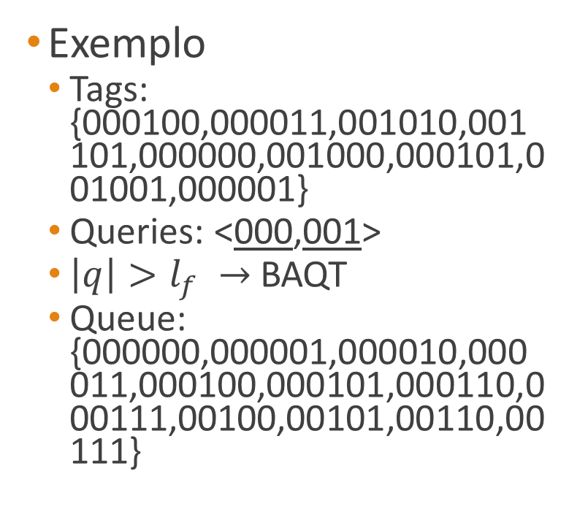
Proposta - Modified Adaptive Query Tree (MAQT)
Exemplo
Tags: {000100,000011,001010,001101,000000,001000,000101,001001,000001}
Queries: <000,001>
$\left|q\right|>l_{f} →$ BAQT
Queue: {000000,000001,000010,000011,000100,000101,000110,000111,00100,00101,00110,00111}
Preto: Sucesso
Branco: Ocioso
Cinza: Conflito
Vermelho: Descartado

Slide 23
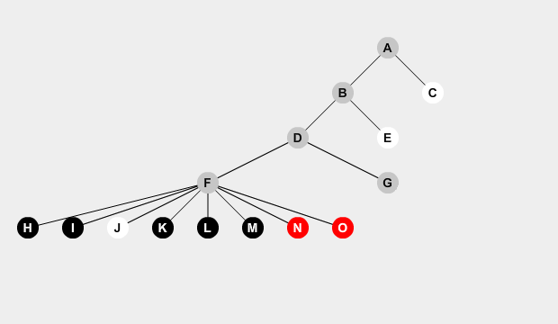
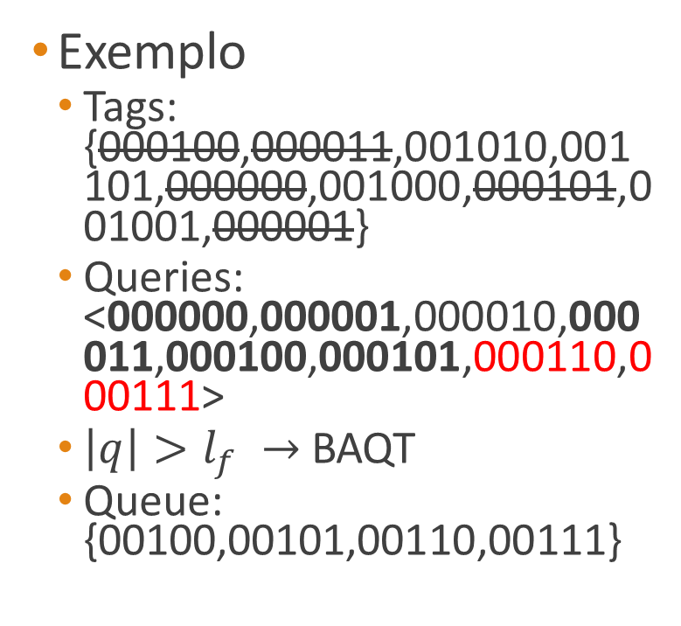
Proposta - Modified Adaptive Query Tree (MAQT)
Exemplo
Tags: {000100,000011,001010,001101,000000,001000,000101,001001,000001}
Queries: <000000,000001,000010,000011,000100,000101,000110,000111>
$\left|q\right|>l_{f} →$ BAQT
Queue: {00100,00101,00110,00111}
Preto: Sucesso
Branco: Ocioso
Cinza: Conflito
Vermelho: Descartado

Slide 24
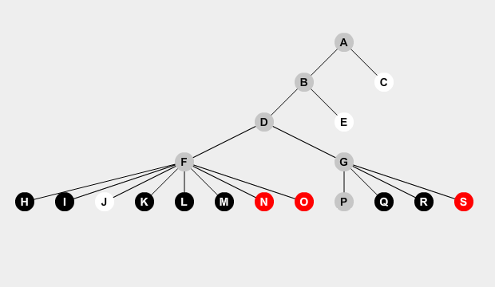
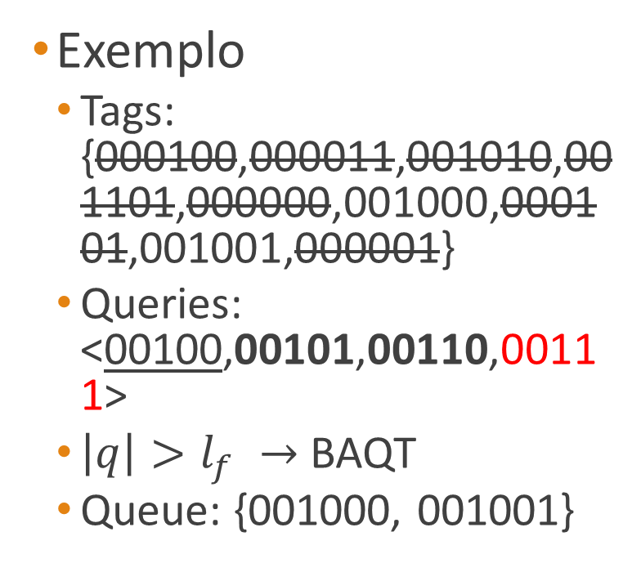
Proposta - Modified Adaptive Query Tree (MAQT)
Exemplo
Tags: {000100,000011,001010,001101,000000,001000,000101,001001,000001}
Queries: <00100,00101,00110,00111>
$\left|q\right|>l_{f} →$ BAQT
Queue: {001000, 001001}
Preto: Sucesso
Branco: Ocioso
Cinza: Conflito
Vermelho: Descartado

Slide 25
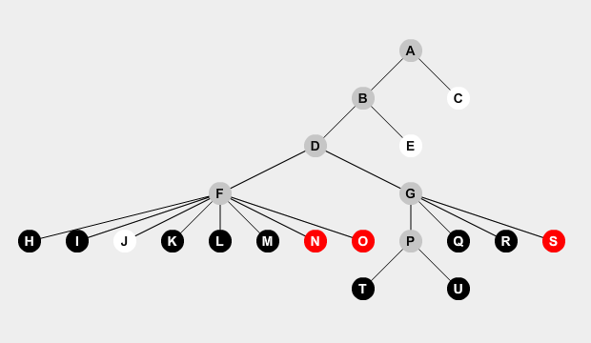
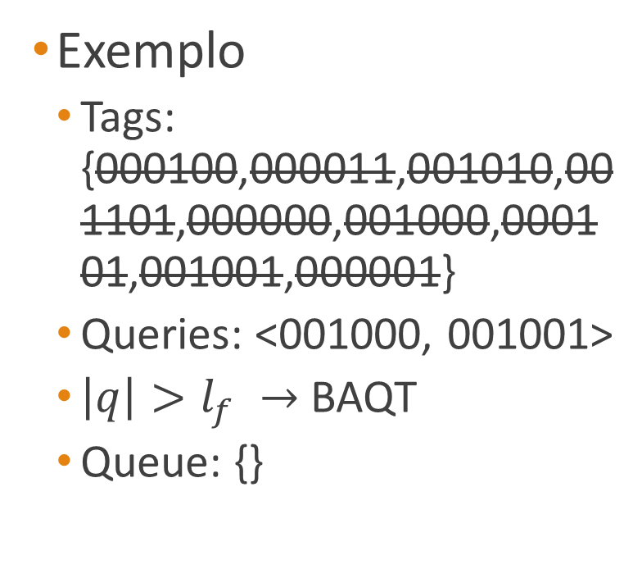
Proposta - Modified Adaptive Query Tree (MAQT)
Exemplo
Tags: {000100,000011,001010,001101,000000,001000,000101,001001,000001}
Queries: <001000, 001001>
$\left|q\right|>l_{f} →$ BAQT
Queue: {}
Preto: Sucesso
Branco: Ocioso
Cinza: Conflito
Vermelho: Descartado

Slide 26
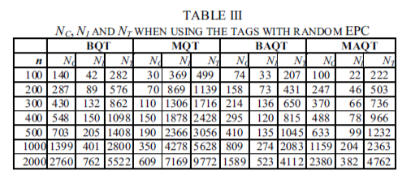
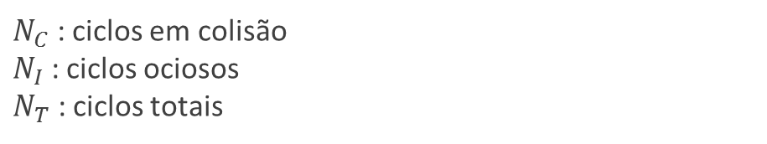
Experimentos
4 protocolos foram testados:
BQT
MQT (com M = 16)
BAQT
MAQT
Experimento 1:
Ids das etiquetas gerados randomicamente (96 bits)
$N_{C}$ : ciclos em colisão
$N_{I}$ : ciclos ociosos
$N_{T}$ : ciclos totais

Slide 27
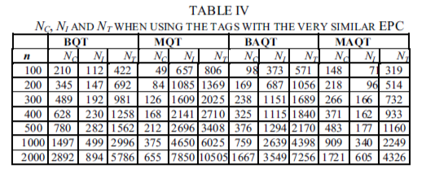
Experimentos
4 protocolos foram testados:
BQT
MQT (com M = 16)
BAQT
MAQT
Experimento 2:
Ids similares (60 bits idênticos + 36 bits gerados randomicamente)
$N_{C}$ : ciclos em colisão
$N_{I}$ : ciclos ociosos
$N_{T}$ : ciclos totais

Slide 28
Conclusão
Como esperado,
BATQ teve o melhor desempenho no experimento 1;
MATQ teve o melhor desempenho no experimento 2.

Slide 29
Referências
Law, Ching, Kayi Lee, and Kai-Yeung Siu. "Efficient memoryless protocol for tag identification." Proceedings of the 4th international workshop on Discrete algorithms and methods for mobile computing and communications. ACM, 2000.
Yang, Ching-Nung, et al. "A new adaptive query tree on resolving RFID tag collision." RFID-Technology and Applications (RFID-TA), 2010 IEEE International Conference on. IEEE, 2010.

